Slide 1
HOẠT ĐỘNG TRẢI NGHIỆM
GV: NGUYỄN THỊ PHÚC
LỚP 1A2

Slide 2


Bài 18: Em tham gia các hoạt động xã hội

Slide 3
Tiết 1

Slide 4


Khởi động

Slide 5

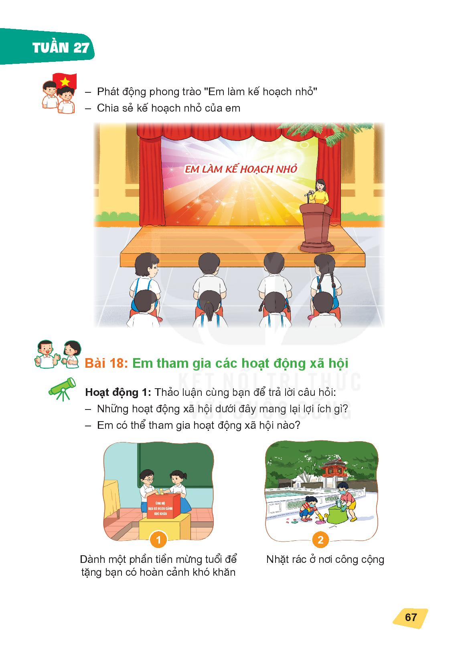

KHÁM PHÁ
Hoạt động 1: Những hoạt động xã hội dưới đây mang lợi ích gì?
Em có thể tham gia hoạt động xã hội nào?
Dành một phần tiền mừng tuổi để tặng bạn có hoàn cảnh khó khăn
Nhặt rác ở nơi công cộng

Slide 6
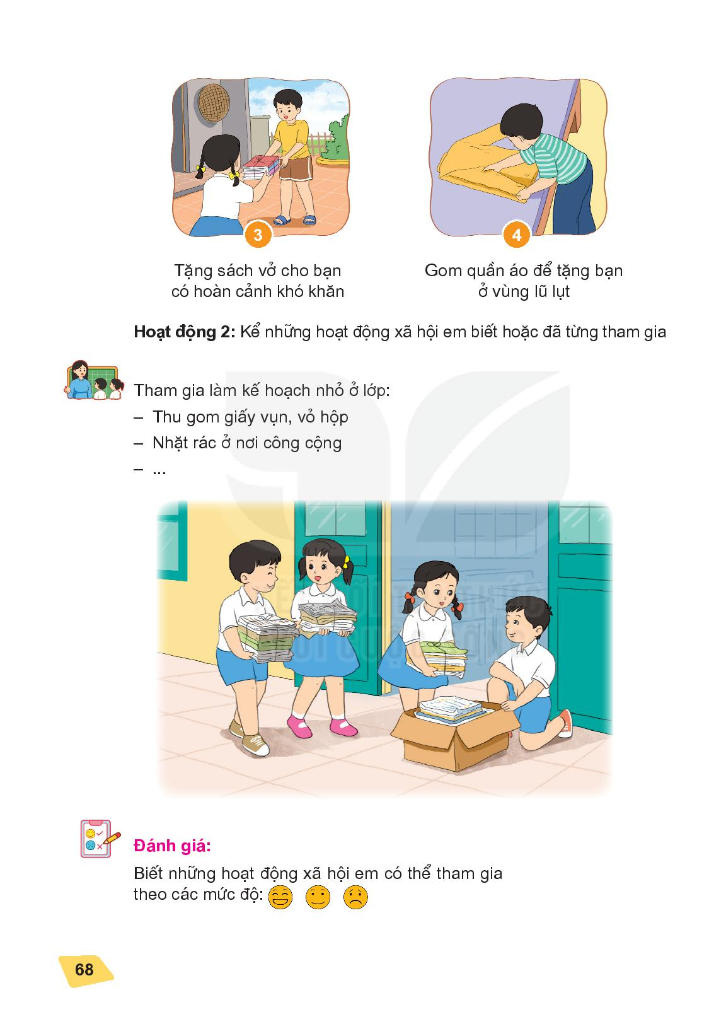
Tặng sách vở cho bạn có hoàn cảnh khó khăn
Gom quần áo để tặng bạn ở vùng lũ lụt

Slide 7
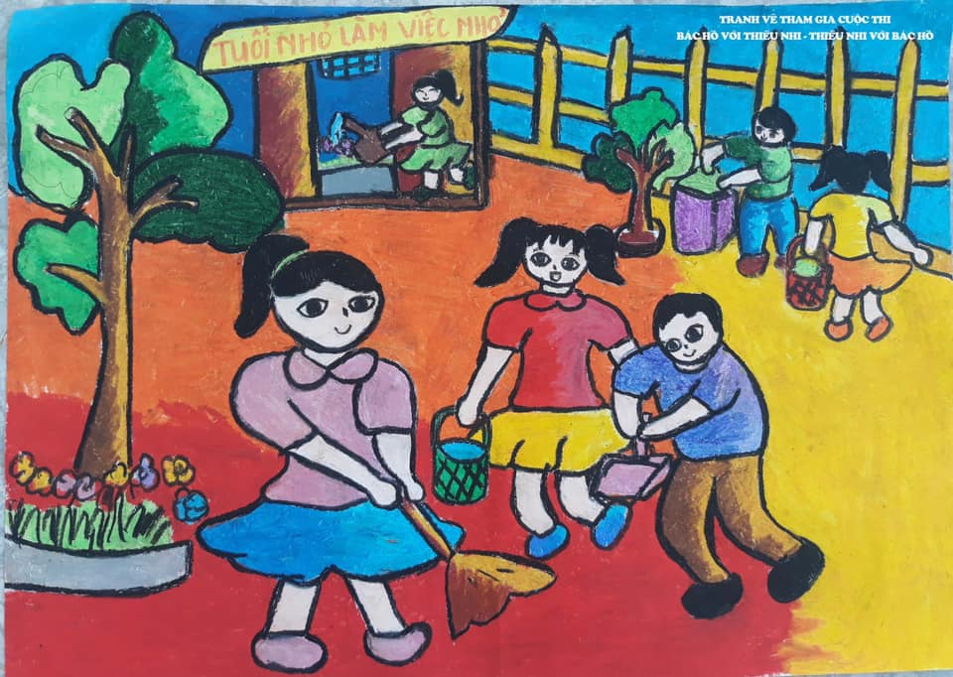
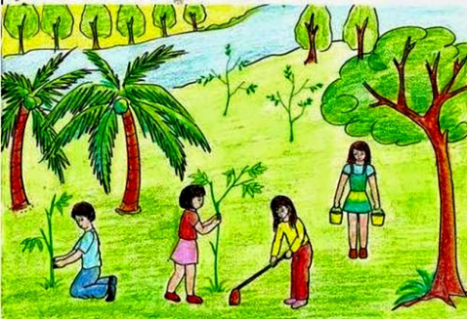
Hoạt động 2: Kể những hoạt động xã hội em biết hoặc đã từng tham gia

Slide 8

Nghæ giöõa giôø

Slide 9

Nghỉ giải lao

Slide 10
VẬN DỤNG
Tham gia làm kế hoạch nhỏ ở lớp:
Thu gom giấy vụn, vỏ hộp
Nhặt rác ở nơi công cộng

Slide 11



Đánh giá
Biết những hoạt động xã hội em có thể tham gia theo các mức độ

Slide 12
Tiết 2

Slide 13
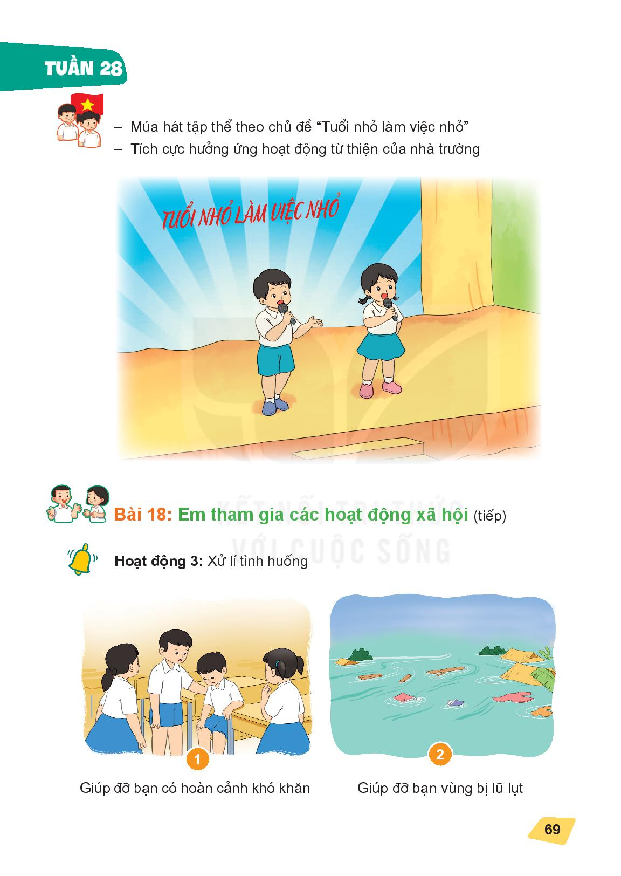
Hoạt động 3: Xử lý tình huống
Giup đỡ bạn có hoàn cảnh khó khăn
Giup đỡ bạn vùng bị lũ lụt

Slide 14
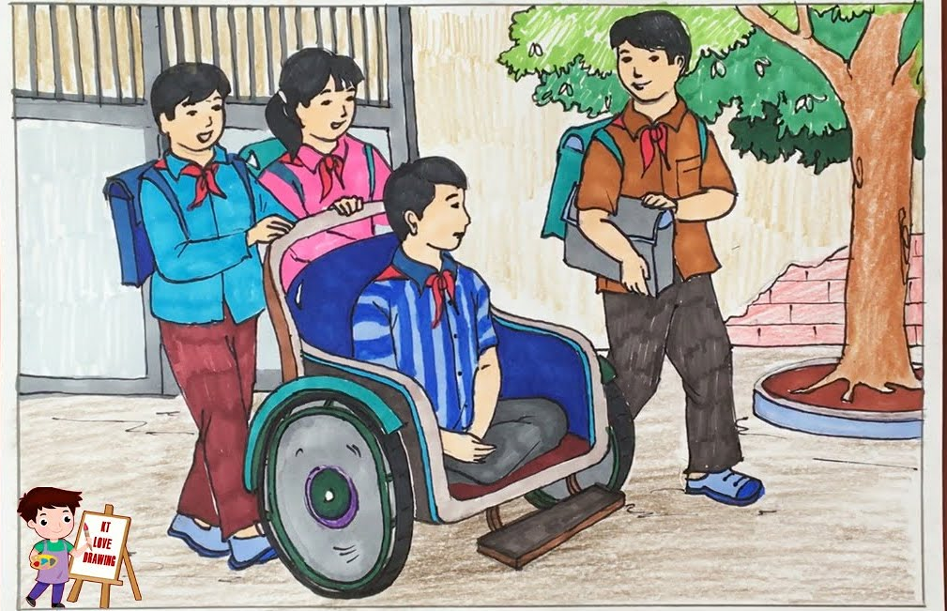
Hoạt động 4: Tìm hiểu giúp đỡ những bạn có hoàn cảnh khó khăn trong lớp, trường

Slide 15
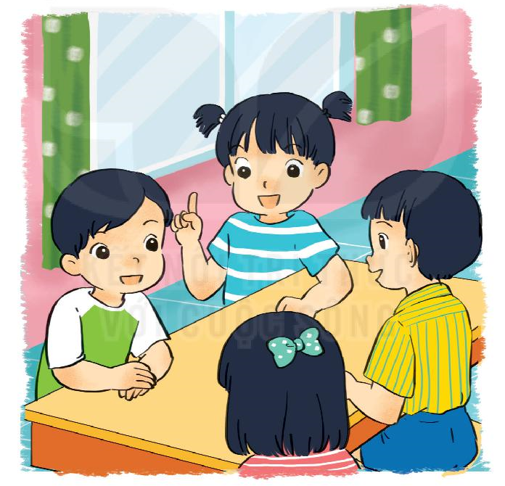
Vận dụng
Kể về việc làm tốt của em với mọi người
Chia sẻ cảm xúc của em khi tham gia hoạt động từ thiện.

Slide 16
Nghæ giöõa giôø

Slide 17


Slide 18
Đánh giá
Thực hiện được việc làm phù hợp để giúp đỡ bạn có hoàn cảnh khó khan theo các mức độ.

Slide 19
Củng cố
Nhận xét tiết học
Chuẩn bị bài sau

